Slide 1

인제대학교 디지털항노화헬스케어 학과 – 김희철
텍스트 마이닝과 텍스트 분류 기초
[ Text Mining and Text Categorization: Foundation ]

Slide 2
텍스트 마이닝 이란?
텍스트 마이닝 기초
텍스트 분류(Text Categorization)
1) 데이터 살펴보기
2) 텍스트 분류 준비
3) TF-IDF를 이용한 전통적 분류 방법
4) KNN을 이용한 인공지능 분류 방법
INDEX

Slide 3
텍스트 마이닝 이란?
통신 기술의 발전, 새로운 커뮤니티 서비스 등장 등으로 인해 온라인 상의 데이터 폭증
트위터, 페이스북 등 SNS의 급격한 확산
텍스트, 이미지 등의 비정형 데이터 증가
IoT(Internet of Things) 및 M2M(Machine to Machine) 등 통신 기술의 발전
기기 또는 사물들의 통신간 발생하는 데이터 증가
기업들의 사용자 데이터 추적 및 수집 행위 증가
온라인 상의 사용자 데이터 증가(사용자들의 성향 및 구매 패턴 파악)
“데이터량의 급격한 증가에 따른 빅데이터 시대 도래”

Slide 4
텍스트 마이닝 이란?
빅데이터의 등장은 데이터량의 급증과 함께 데이터 유형의 다양화를 가져옴
텍스트, 이미지 등의 비정형 데이터가 빅데이터의 약 80% 이상의 비중을 가지고 있음
유형 | 정의
정형 데이터 (Structured Data) | 고정된 필드에 저장된 데이터 관계형 데이터베이스, 스프레드 시트 등
반정형 데이터 (Semi-Structured Data) | 고정된 필드에 저장되어 있지 않지만, 태그나 마커 등을 통해 구분할 수 있는 데이터 XML, HTML 등
비정형 데이터 (Unstructured Data) | 고정된 필드에 저장되어 있지 않은 데이터 텍스트, 이미지, 영상 등
< 빅데이터의 데이터 유형 >
비정형 데이터 중에서도 텍스트는 그 자체로는 정보로서의 역할을 제대로 할 수 없음(개인 일기, SNS 게시물 등)
따라서 텍스트(Text)로부터 정보를 찾아내는(Mining) 기술을 통해 비정형 데이터인 텍스트를 정형 데이터의 형태로 가공 할 수 있음

Slide 5




텍스트 마이닝 이란?
비정형 데이터인 텍스트로부터 유용한 정보를 추출 및 가공하는 기술
수학적 알고리즘에 기초하여 텍스트 수집, 처리, 분석, 요약 등 수행
텍스트의 주제 및 종류에 따라 다양한 기술로 응용됨
Spam Filtering – 스팸 메일의 특징을 찾아내어 걸러내는 기술
Text Categorization – 문서가 어떤 범주에 속하는지 분류하는 기술
Sentiment Analysis – 사람들의 감정, 의견, 성향 등을 분석하는 기술
[ Spam Filtering ]
[ Text Categorization ]
[ Sentiment Analysis ]
정 치
경 제
사 회
연 예
스포츠
I T
REVIEW
E-MAIL
FILTER
INBOX
SPAM

Slide 6
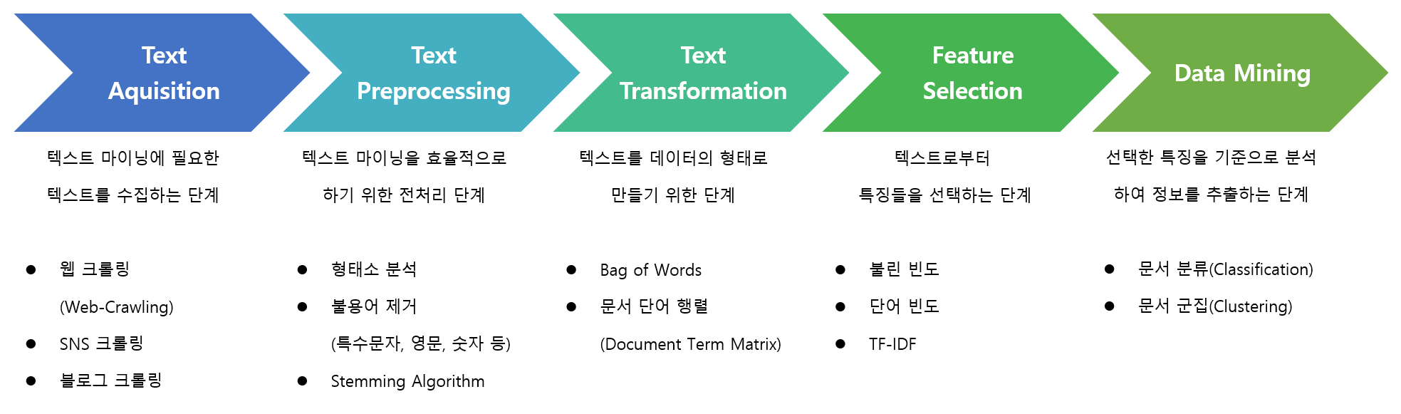
Text Preprocessing
Text Transformation
Text Aquisition
Feature Selection
Data Mining
텍스트 마이닝 이란?
텍스트 마이닝에 필요한
텍스트를 수집하는 단계
웹 크롤링 (Web-Crawling)
SNS 크롤링
블로그 크롤링
텍스트 마이닝을 효율적으로 하기 위한 전처리 단계
형태소 분석
불용어 제거 (특수문자, 영문, 숫자 등)
Stemming Algorithm
텍스트를 데이터의 형태로
만들기 위한 단계
Bag of Words
문서 단어 행렬(Document Term Matrix)
텍스트로부터
특징들을 선택하는 단계
불린 빈도
단어 빈도
TF-IDF
선택한 특징을 기준으로 분석하여 정보를 추출하는 단계
문서 분류(Classification)
문서 군집(Clustering)
< 텍스트 마이닝 프로세스 >

Slide 7
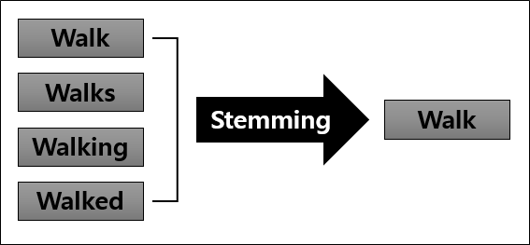
텍스트 마이닝 기초
- Stemming Algorithm (Preprocessing)
Stemming Algorithm은 단어의 어간(Stem)을 분리해내는 과정으로 효율적인 텍스트 마이닝을 위한 전처리 과정
어간은 한 단어가 여러 형태로 변화할 때, 변화하지 않는 부분
동일한 어간을 가진 단어들은 보통 의미가 같거나 유사하기 때문에 동의어로 판단해도 큰 문제가 없음
하지만 컴퓨터는 이를 동의어로 인식하지 못하고 각각의 단어로 인식하기 때문에 처리해야 할 단어의 양이 많아짐
따라서 Stemming Algorithm을 적용하면 동일한 어간을 가진 단어들의 어간을 추출하여 동의어로 취급할 수 있기 때문에 처리단어량이 줄어들어 효율적으로 마이닝을 수행할 수 있음
< Stemming의 예 >

Slide 8
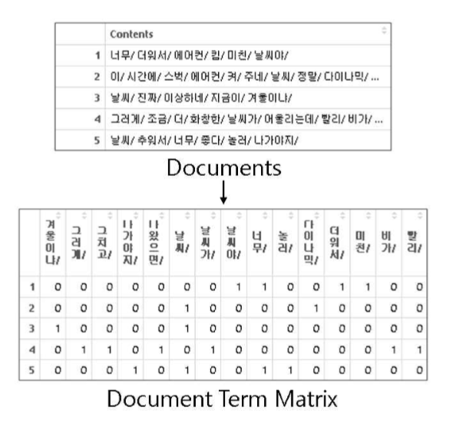
텍스트 마이닝 기초
- 문서 단어 행렬 (Transformation)
문서 단어 행렬(Document Term Matrix, DTM)은 텍스트를 행렬의 형태로 표현함으로써 텍스트를 데이터로 다루기 위한 방법
행렬의 행(Row)은 모든 문서, 열(Column)은 모든 문서에 존재하는 모든 단어로 이루어짐
행렬의 원소는 특정 문서에 대한 특정 단어가 존재한다면 1, 없으면 0으로 표현하는 불린 빈도, 특정 단어의 수를 표현하는 단어 빈도 또는 TF-IDF 가중치 등으로 표현
그림의 Document의 3번 문서에는 “겨울이냐” 라는 단어가 포함되어 있으므로 DTM에서 3번 문서를 나타내는 3행에 1로 표현 가능

Slide 9
텍스트 마이닝 기초
- TF-IDF (Feature Selection)
단어의 빈도는 특정 문서에서 특정 단어가 얼마나 중요한지를 나타내는 기준으로 많이 사용되어 왔음(문서 내의 단어 중요도)
하지만 단어의 빈도로만 단어의 중요도를 따지기에는 문제가 있음
“대통령”이라는 단어는 일반적으로 정치 기사에서만 빈도가 높기때문에 정치 기사에서 중요도가 높은 단어라고 할 수 있음
하지만 “오늘”이라는 단어는 정치 기사에서도 빈도가 높지만 연예, 스포츠 등 타 관련 기사에서도 빈도가 높으므로 정치 기사에서 빈도가 높은 단어임에도 불구하고 중요한 단어라고 볼 수 없음
TF-IDF는 기존의 단어 빈도와 달리 “특정 문서에서만” 중요한 단어를 선별해 낼 수 있음
단어 문서 | 대통령 | 오늘
Doc1 | 14 | 12
Doc2 | 3 | 0
Doc3 | 0 | 11
Doc4 | 2 | 7
Doc5 | 0 | 9
< 단어 빈도 >
단어 문서 | 대통령 | 오늘
Doc1 | 10.317518 | 3.863137
Doc2 | 2.210897 | 0
Doc3 | 0 | 3.541209
Doc4 | 1.473931 | 2.253497
Doc5 | 0 | 2.897353
< TF-IDF >

Slide 10
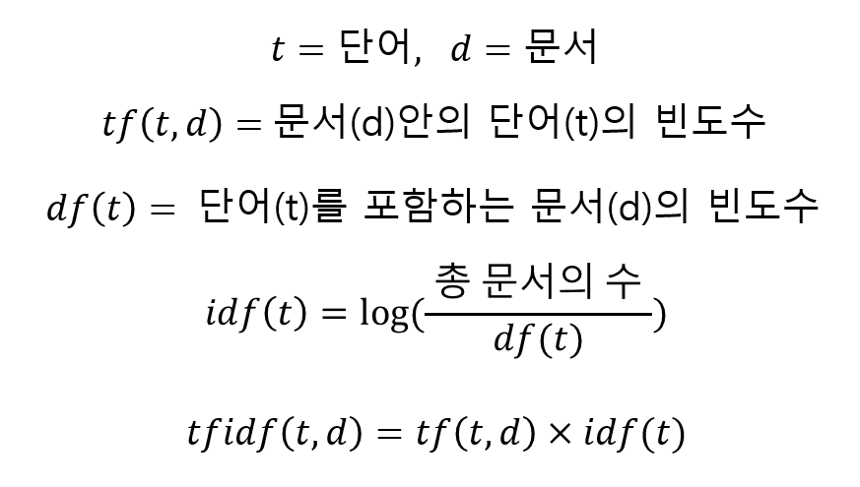
텍스트 마이닝 기초
- TF-IDF (Feature Selection)
TF-IDF(Term Frequency - Inverse Document Frequency)는 특정 문서에서 중요한 단어와 중요하지 않은 단어의 가중치를 계산하는 방법
문서 내의 단어들의 TF-IDF 가중치 계산을 통해 문서 내에서 상대적으로 더 중요한 단어가 무엇인지 파악 가능
TF-IDF는 “단어 빈도”와 “역문서 빈도”의 곱으로 계산할 수 있음
Term Frequency(단어 빈도) - 한 문서에서 한 단어(Term)의 개수
Document Frequency(문서 빈도) - 한 단어를 포함하고 있는 문서의 개수
Inverse Document Frequency(역문서 빈도) – 문서 빈도의 역수
< TF-IDF 가중치 공식 >

Slide 11
텍스트 마이닝 기초
- TF-IDF 예제
총 5개의 문서가 있다고 가정
“대통령”, “오늘” 2가지 단어만 고려
1. Term Frequency
Doc1의 TF -> 대통령 : 14 / 오늘 : 12 (Doc1에 속한 단어들 중 “대통령”의 빈도가 14개, “오늘”의 빈도가 12개)
Doc2의 TF -> 대통령 : 3 / 오늘 : 0
Doc3의 TF -> 대통령 : 0 / 오늘 : 11
Doc4의 TF -> 대통령 : 2 / 오늘 : 7
Doc5의 TF -> 대통령 : 0 / 오늘 : 9
2. Document Frequency
“대통령”의 DF : 3
(대통령 단어를 포함한 문서의 수가 3개)
“오늘”의 DF : 4
단어 문서 | 대통령 | 오늘
Doc1 | 14 | 12
Doc2 | 3 | 0
Doc3 | 0 | 11
Doc4 | 2 | 7
Doc5 | 0 | 9

Slide 12


텍스트 마이닝 기초
- TF-IDF 예제
3. Inverse Document Frequency
“대통령”의 IDF : $\log_{2}{(\frac{총 문서 수}{대통령의 DF})}{= \log_{2}{(\frac{5}{3})} }=0.73696559417$
“오늘”의 IDF : $\log_{2}{(\frac{총 문서 수}{오늘의 DF})}{= \log_{2}{(\frac{5}{4})} }= 0.32192809489$
4. TF-IDF
Doc1의 “대통령”의 TF-IDF : $TF×IDF=14×0.73696559417=10.317518$
Doc1의 “오늘”의 DF :
$TF×IDF =12×0.32192809489= 3.863137$
단어 문서 | 대통령 | 오늘
Doc1 | 10.317518 | 3.863137
Doc2 | 2.210897 | 0
Doc3 | 0 | 3.541209
Doc4 | 1.473931 | 2.253497
Doc5 | 0 | 2.897353
“대통령”은 Doc1에서만 빈도가 높았기 때문에 TF-IDF 역시 다른 문서에 비해 Doc1에서 높게 나옴
“오늘”은 Doc1에서 빈도가 높지만 타 문서에서도 빈도가 높기 때문에 TF-IDF값이 다른 문서와 큰 차이가 없음

Slide 13
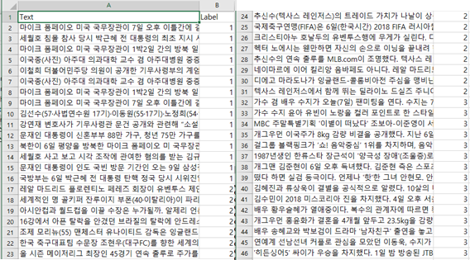
텍스트 분류
- 데이터 살펴보기
훈련을 위한 Train Set
총 45개의 데이터
Label 1 -> 정치 기사(15개)
Label 2 -> 스포츠 기사(15개)
Label 3 -> 연예 기사(15개)
< trainSet.csv 파일 >

Slide 14
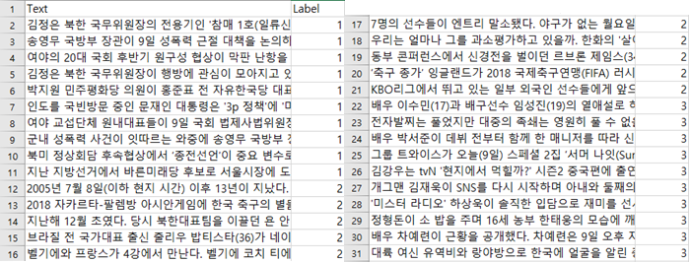
텍스트 분류
- 데이터 살펴보기
검증을 위한 Test Set
총 30개의 데이터
Label 1 -> 정치 기사(10개)
Label 2 -> 스포츠 기사(10개)
Label 3 -> 연예 기사(10개)
< testSet.csv 파일 >

Slide 15

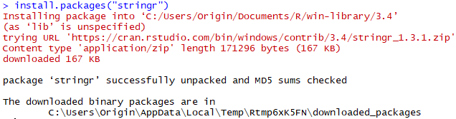
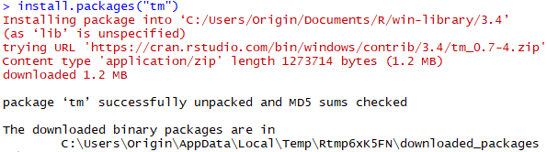
텍스트 분류
- 텍스트 분류 준비 - Install Package
실습을 위해 R 및 R Stduio 설치
Install.packages(“패키지명”)을 통해 패키지 설치
Library(“패키지명“)을 통해 패키지 로드
문자열 처리를 도와주는 “stringr” 패키지 설치
특정 문자 제거, 공백 제거, 문자열 연결 등
텍스트 마이닝 전용 라이브러리 “tm” 패키지 설치
DTM 생성, TF-IDF 기능 지원 등

Slide 16

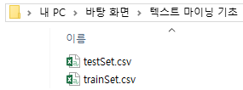
텍스트 분류
- 텍스트 분류 준비 - Data Import
getwd() 명령어를 통해 현재 기본 폴더의 위치를 확인할 수 있음
read.csv() 명령어를 통해 train데이터와 test데이터를 R로 Load
getwd()를 통해 나온 기본 경로에 train 및 test 데이터 파일을 위치시킴

Slide 17
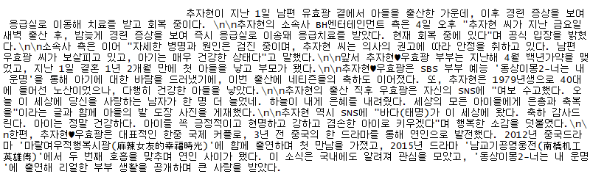
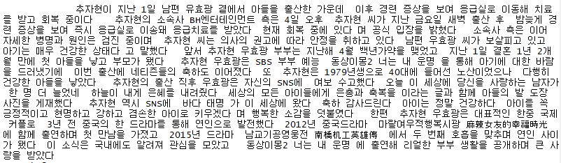
텍스트 분류
- 텍스트 분류 준비 - Preprocessing
간단한 전처리를 위해 텍스트 분석에 큰 영향을 주지 않는 특수문자들을 제거
str_replace_all() 함수를 사용하여 특수문자 정규식에 해당하는 문자들을 공백으로 변경(‘, “, \n, . 등)
원본
특수문자 제거

Slide 18
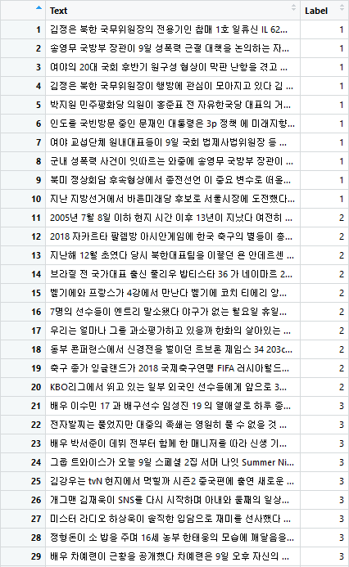
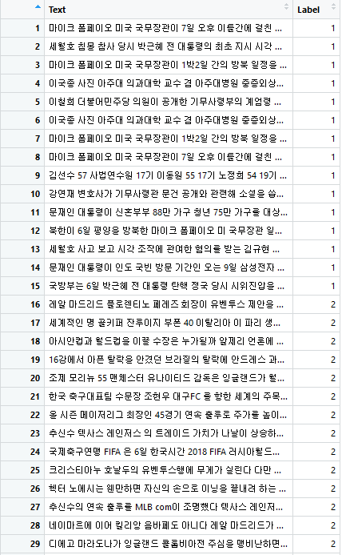

텍스트 분류
- 텍스트 분류 준비 - Data Split
trainSet
testSet
trainSet과 testSet에 속해있는 Text와 Label을 분리
train_text -> 45개의 Text를 담고 있는 벡터
train_label -> train_text의 Text에 해당하는 45개의 Label
test_text -> 30개의 Text를 담고 있는 벡터
test_label -> test_text의 Text에 해당하는 30개의 Label
train_text
train_label
test_text
test_label

Slide 19

텍스트 분류
- TF-IDF를 이용한 전통적 분류 방법
1. Train Data를 DTM으로 변환하여 Train Data에 속한 단어들의 TF-IDF를 구한다.
TF-IDF를 구할 단어의 기준은 2자~5자 사이의 단어
Train_x 는 단어와 tf-idf 값이 속해있는 행렬
Test_x 는 단어만 속해 있는 행렬
Tf-idf가 구해진 TrainSet과 TestSet의 단어를 비교하기 위해 데이터 형태를 Matrix 형태로 변환

Slide 20
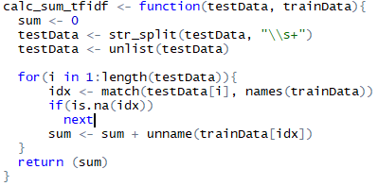
텍스트 분류
- TF-IDF를 이용한 전통적 분류 방법
2. TF-IDF 합계를 구하는 함수 작성
1개의 TestData와 1개의 TrainData를 매개변수로 받음
TestData는 하나의 String이기 때문에 공백을 기준으로 split
Split된 TestData를 탐색하며 TestData의 단어와 TrainData의 단어 중 동일한 단어가 있는지 확인
동일한 단어가 존재한다면 해당 단어의 TF-IDF값을 sum으로 합산
최종적으로 합산된 sum은 값이 높을수록 문서 간 유사하다는 것을 나타냄

Slide 21
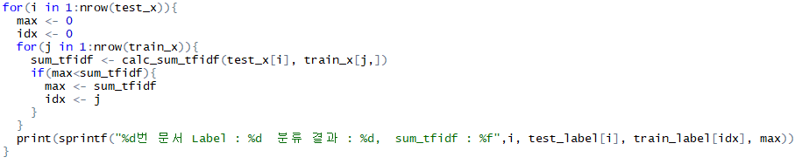
텍스트 분류
- TF-IDF를 이용한 전통적 분류 방법
3. TF-IDF의 합계를 통해 분류
1개의 TestData와 모든 TrainData를 대상으로 TF-IDF 합계를 구함
합계를 구할 때마다 가장 높은 TF-IDF 합계(max)와 가장 높은 TF_IDF 합계를 가진 문서의 index(j)를 구함
최종적으로 구해진 max와 j는 가장 가까운 문서의 tf-idf 합계값과 번호를 나타냄
위 단계를 모든 TestData를 대상으로 하여 반복

Slide 22
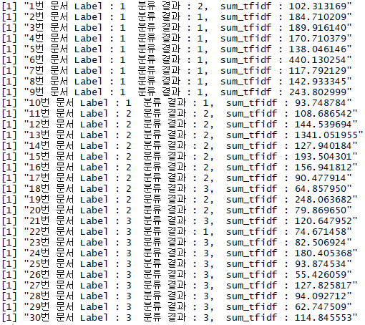
텍스트 분류
- TF-IDF를 이용한 전통적 분류 방법
4. 분류 결과
R 파일 실행 명령어
실행파일이 getwd()를 통해 나온 경로와 같은 경로에 있어야함
30개의 데이터 중 3개의 문서가 오분류(정확도 90%)

Slide 23

텍스트 분류
- KNN을 이용한 인공지능 분류 방법
1. 모든 Data에 속한 단어들의 TF-IDF를 구한다.
모든 Data의 TF-IDF를 구하기 위해 train_x와 test_x를 하나로 결합
TF-IDF를 구할 단어의 기준은 2자~5자 사이의 단어
행의 데이터 비교를 위해 DTM의 데이터 타입을 행렬로 변환
단어들의 TF-IDF가 구해진 행렬을 다시 train과 test로 분리
1~45번은 train data(45개)
46~75번은 test data(30개)

Slide 24
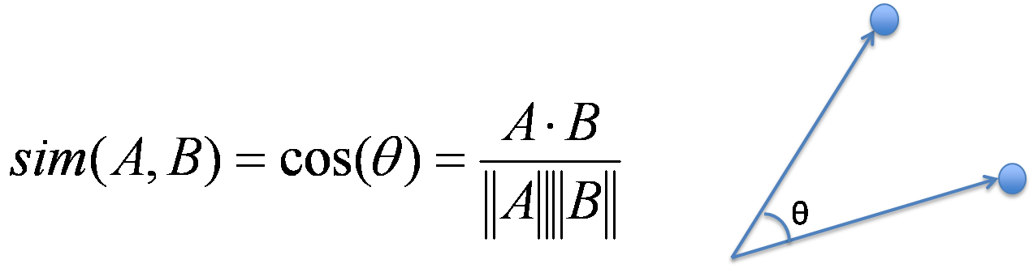

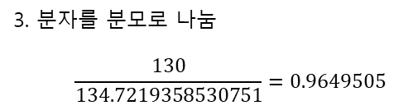
텍스트 분류
- KNN을 이용한 인공지능 분류 방법
2. Data간 거리를 구할 함수를 작성한다
KNN Algorihtm에서는 데이터 간 거리를 구할 함수가 필요
일반적으로 Euclidean Distance를 많이 사용하지만 데이터가 고차원인 경우(Feature가 많은 경우) Cosine Similarity를 주로 사용
1. 분자 부분 – 두 벡터의 원소를 곱한 뒤 합산
A = (1,2,3,4,5) B = (6,7,8,9,10)
1*6 = 6
2*7 = 14
3*8 = 24
4*9 = 36
5*10 = 50
6+14+24+36+50 = 130
2. 분모 부분 – 두 벡터 각각의 크기를 구한 뒤 곱
$$\left|\left|A\right|\right|= \sqrt{1^{2}+2^{2}+3^{2}+4^{2}+5^{2}}=7.4161984870957$$
$$\left|\left|B\right|\right|= \sqrt{6^{2}+7^{2}+8^{2}+9^{2}+{10}^{2}}=18.1659021245849$$
$$\left|\left|A\right|\right|∗\left|\left|B\right|\right|=134.7219358530751$$
3. 분자를 분모로 나눔
$$\frac{130}{134.7219358530751}=0.9649505$$

Slide 25
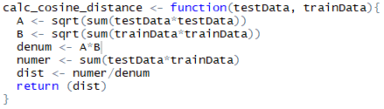
텍스트 분류
- KNN을 이용한 인공지능 분류 방법
2. Data간 거리를 구할 함수를 작성한다
A와 B에 두 벡터의 크기를 구함(1개의 testData, 1개의 trainData)
두 벡터의 크기를 곱하여 분모 변수 denum에 저장
두 벡터의 원소(TF-iDF)를 곱한 뒤 합산하여 분자 변수 numer에 저장
분자를 분모로 나눠 distance를 구한 뒤 리턴

Slide 26
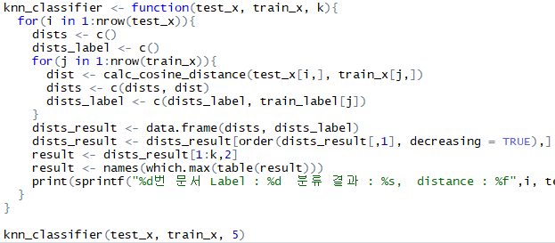

텍스트 분류
- KNN을 이용한 인공지능 분류 방법
3. KNN 분류기 구현
값이 클 수록 가까움
1개의 TestData와 모든 TrainData를 대상으로 cosine distance를 구함
TrainData와 계산된 distance와 TrainData의 label을 쌍으로 만듬(dists_result)
dists_result를 dists값의 내림차순으로 정렬
매개변수로 넘어온 k값에 따라 가장 가까운 k개의 데이터를 선택하여 result에 저장
Result에 저장된 dists_label 중에서 다수결로 가장 많은 label을 선택
위 단계를 모든 TestData를 대상으로 하여 반복

Slide 27
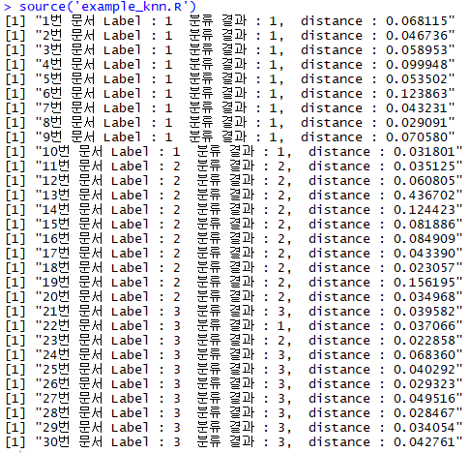
텍스트 분류
- KNN을 이용한 인공지능 분류 방법
4. 분류 결과
R 파일 실행 명령어 source(‘파일명.R’)로 실행
실행파일이 getwd()를 통해 나온 경로와 같은 경로에 있어야함
30개의 데이터 중 2개의 문서가 오분류(정확도 약93%)

